Slide 1

Yleisten kirjastojen valtakunnalliset ympäristöhankkeet
Leila Sonkkanen
hankekoordinaattori
Kirjastojen ympäristötyö näkyväksi ja teräväksi -hanke

Slide 2
Hankkeet
Yleisten kirjastojen ympäristötietoisuus 2020-luvulle (2020–2021)
Kuopio, Lahti, Oulu, Porvoo, Rovaniemi, Turku, Vaasa
Nuoret ja ympäristötunteet (2021–2022)
Mikkeli, Oulu, Turku
Kirjastojen ympäristötyö näkyväksi ja teräväksi (2023)
Kuopio, Lahti, Rovaniemi, Turku, Vaasa
Hankkeiden omistajana Helsingin kaupunginkirjasto
Rahoittajana Opetus- ja kulttuuriministeriö

Slide 3
Hankkeiden tavoitteena on edistää ympäristötietoisuutta, jotta kirjastot voivat
- laajentaa ympäristötietoisuuttaan ja vahvistaa mielikuvaa ympäristötietoisesta ja -ystävällisestä toiminnastaan
- perehtyä kestävän kehityksen teemoihin, kuten hiilijalan- ja –kädenjälkeen, Agenda 2030 tavoitteisiin sekä jakamistalouteen
- tuoda kirjastojen ympäristötyötä näkyväksi myös asiakkaille, kuntalaisille ja kunnan päättäjille

Slide 4
Miten nykyisessä hankkeessa kohti tavoitteita?
Järjestämällä webinaareja ja työpajoja
Syventämällä kirjastojen Agenda 2030 tavoitteita
Laskemalla kirjastojen hiilijalanjälkiä
Tarkastelemalla hiilikädenjälkeä ja päästöindikaattoreita kirjastotilastointiin
Laatimalla materiaalia kirjastojen käyttöön
Lisäämällä päättäjien, kirjastoammattilaisten ja kuntalaisten ympäristötietoisuutta viestintäkampanjalla
Ylläpitämällä Vihreä kirjasto –kanavia

Slide 5
Kerro chatissa
- mistä kirjastosta tulet ja
- mikä on viimeisin ekotekosi työpaikallasi
Ympäristöaiheisen kirjalistan välittäminen museokollegoille
- Ylöjärvellä tuli juuri tänään taas kolmatta kertaa polkupyörät lainattavaksi asiakkaille, siis Ylöjärvi-pyörät
- pyörä - bussi -pyörä –työmatka
- Ruovesi: roskapihtejä juuri viime viikolla toivottiin ja ajatus on hankkia
- Orivedellä on kierrätyshylly myös ja muutenkin kaikki mahdollinen roska kierrätetään
- Ylöjärvellä esim. Leijassa on koko 20 vuoden olemassaoloajan leikattu muistilapuiksi tulosteiden toiset puolet, kierrätyshylly
- Jyväskylässä on valmistumassa ympäristökäsikirja eli ympäristötyön toimintasuunnitelma. Käsikirja on yksi toimenpide Resurssiviisas Jyväskylä 2040-ohjelmassa, kierrätyshylly
- Käytin Vihreän kirjaston infoja "Pidä hyvin"-näyttelyssä juuri keväällä. Siinä oli esillä turmeltunutta aineistoa ja otsikkona oli, että suuri ekologinen teko on tehdä laina kirjastosta ja vielä käsitellä sitä hyvin, että kestää vielä toisillekin.

Slide 6
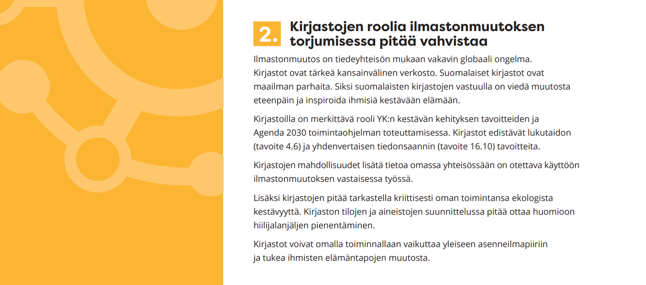
Kirjastoseuran strategia 2021-2025
Seuran uusi strategia vuosille 2021-25 – Suomen kirjastoseura

Slide 7
Agenda 2030 –tavoitteiden ja kestävän kehityksen ulottuvuudet
- ekologinen
- sosiaalinen
- kulttuurinen
- taloudellinen

Slide 8
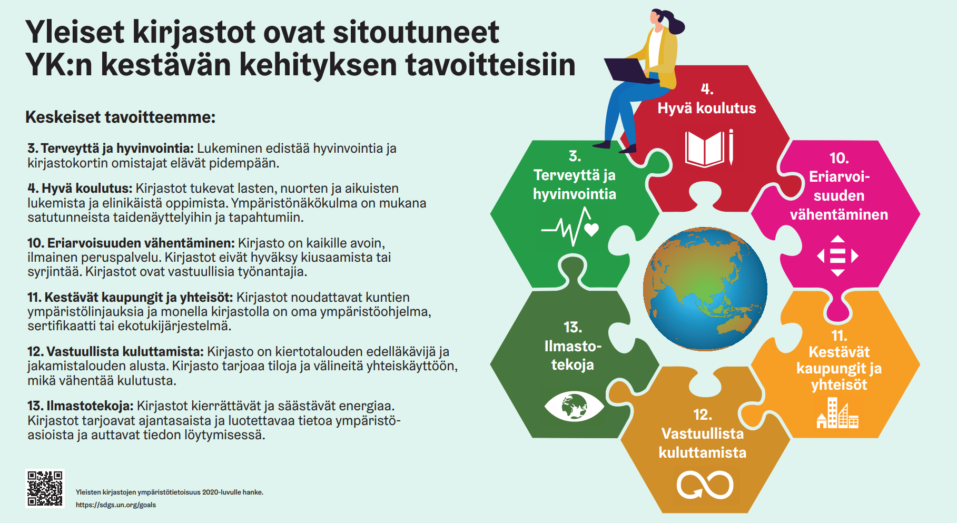

Slide 9

Taata turvalliset ja kestävät kaupungit sekä asuinyhdyskunnat
- avoimia ja maksuttomia luku-, työskentely- ja kokoustiloja
- maksuttomia pajoja ja laitteita
- arkistointi ja tietojen tallennus
Kirjastoja 713
Lainaus 80 425 677
Kirjastoautoja 124, pysäkkejä 8 544
Tapahtumat 41 263

Slide 10
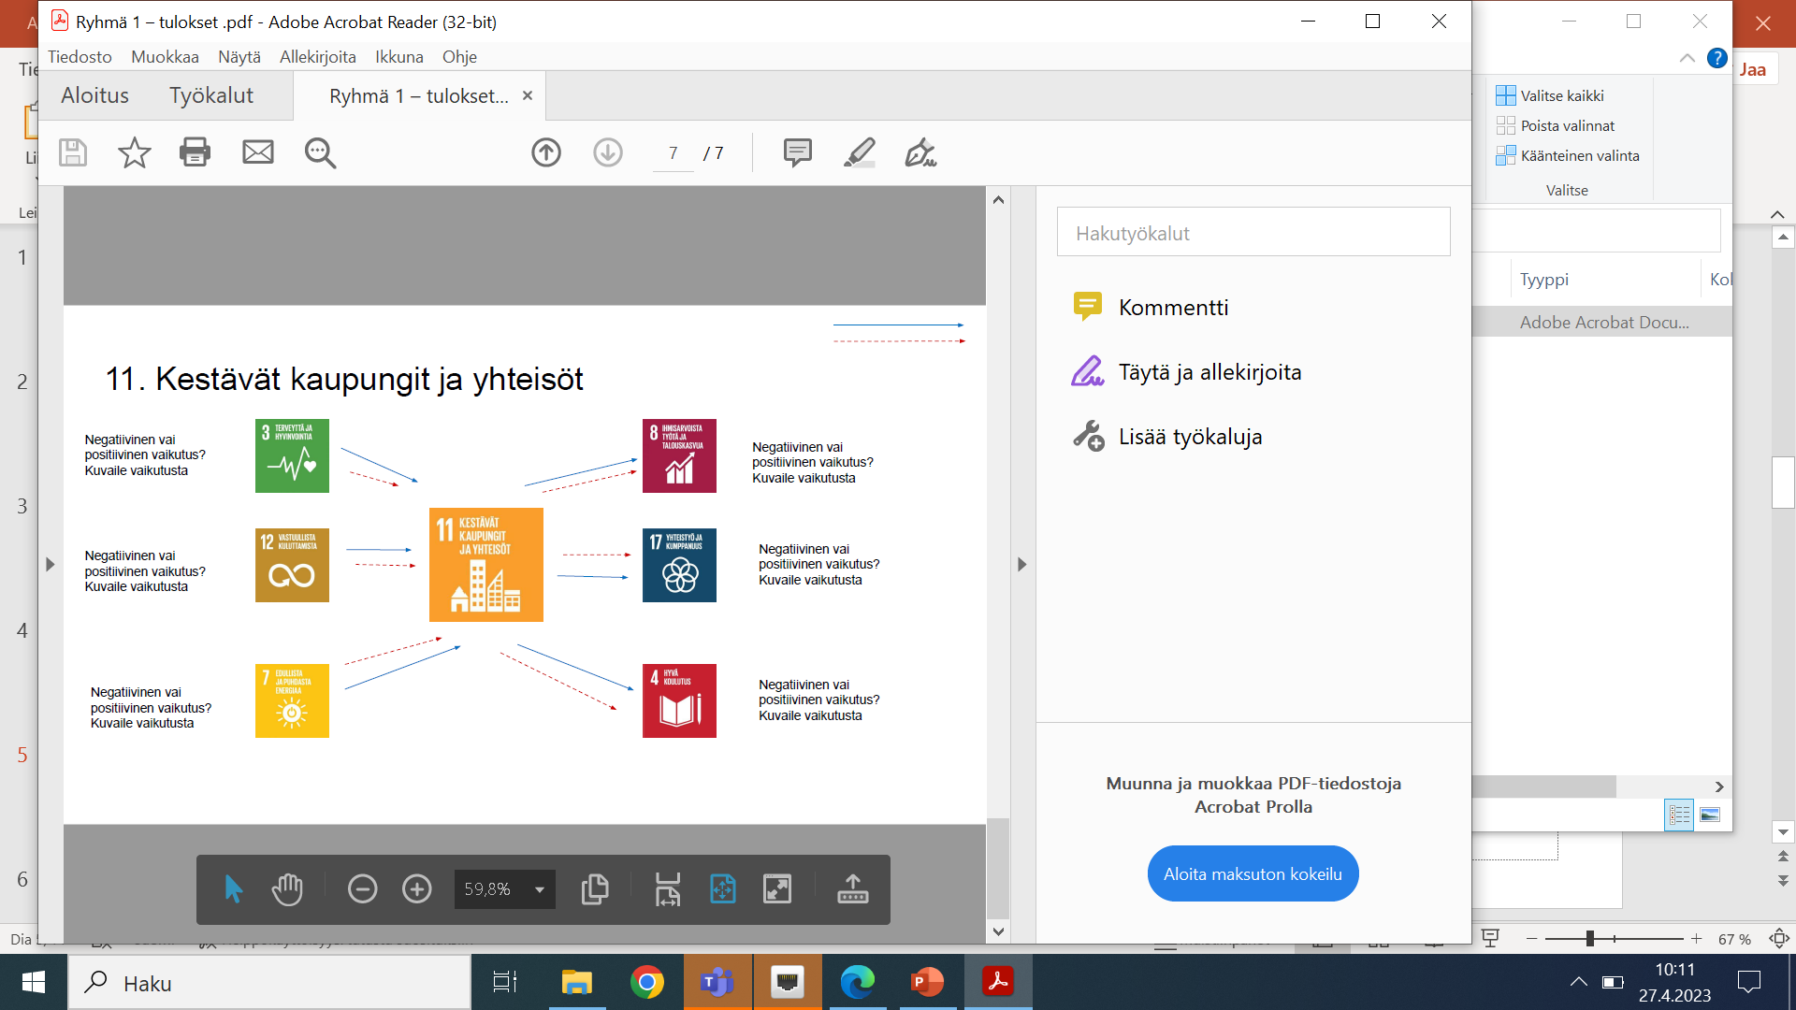
Agenda 2030 –työpaja

Slide 11
Kerro chatissa
- mitä kestävän kehityksen työn haasteita on työpaikallasi / yleisesti kirjastossa
Onko aineiston muovittamattomuus ekologista jos materiaali menee aikaisemmin roskiin?
- Resurssit: varsinkin raha ja aika, mutta myös osaaminen
- Muovitus: biomuovi on kalliimpaa kuin tavallinen. Mikä aineisto kestää käyttöä ilman muovitusta
- Haaste on hetkittäin hahmottaa oma kohtansa monenlaisten ympäristöohjelmien kokonaisuudessa
- Ekologisten ratkaisujen löytäminen hankalia isoille massoille, kun pitää löytää tapoja, jotka sopivat erikokoisille kirjastoille
- Tuntuu olevan pitkä matka paperittomaan toimistoon
- Digitaalinen jäte, toden totta!
- Toiveena olisi, että Tampereella olisi joku päällikkötason henkilö, joka vastaa kestävän kehityksen asioista (ja jolle vielä toiveet/kehitysehdotukset) ja joka vetäisi koko kirjastoa koskevat linjaukset, ja että nämä linjaukset kirjattaisiin kaikkien kirjastojen tavoitteiksi. Näin ei ideat jää pyörimään yksittäisiin kirjastoihin ja totetuminen ei jää kiinni yksikön työntekijöiden tahtotilan varaan.

Slide 12
Hiilijalanjälkilaskenta

Slide 13
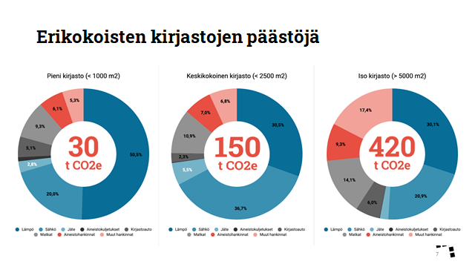

Slide 14
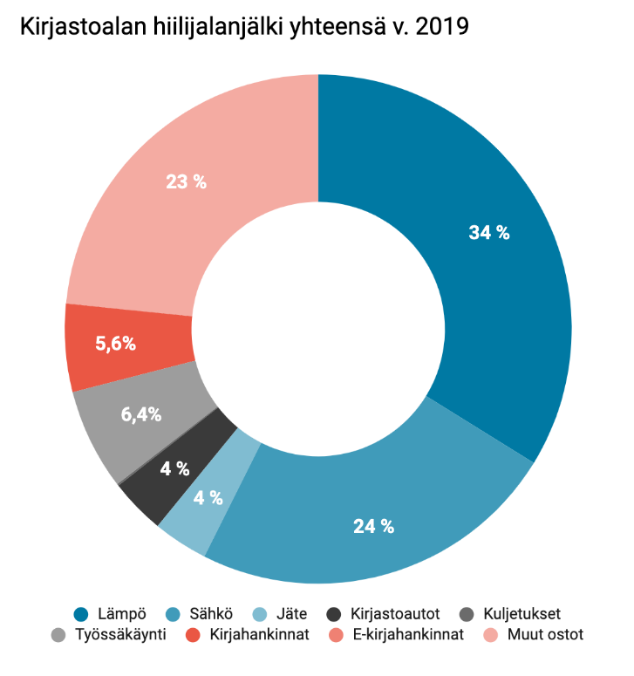
Kirjastoalan hiilijalanjälki
Yleisten kirjastojen hiilijalanjälki on 32 000 tonnia CO2- ekvivalenttia
vastaa noin 3 100 keskivertosuomalaisen vuosipäästöjä (Sitra, 2018)
Toimialan päästöt laskettiin mittaajakirjastoilta saatujen tietojen perusteella suhteutettuna yleisten kirjastojen tilastotietoihin
Laskentaan otettiin mukaan toiminta, joka on yhteistä kaikille kirjastoille, ja joita koskeva kulutus- ja tilastotieto oli käyttökelpoisessa muodossa
Tulokseen kannattaa kuitenkin suhtautua mittakaavaa antavana, sillä seikkaperäisempää tarkastelua ei ole tehty esimerkiksi kirjastojen sijaintikunnan tai aineistojen kellutuksen perusteella

Slide 15
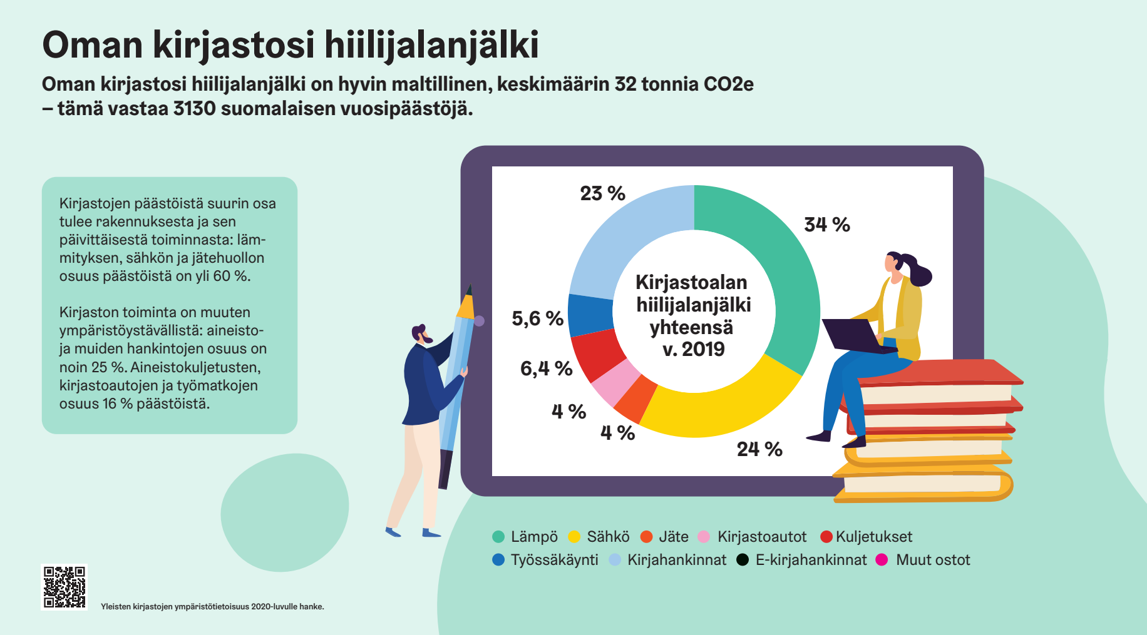

Slide 16
Hiilijalanjälkilaskenta
- syksyllä 2023 alkavat uudet laskennat
- mukaan haetaan sekä uusia että edellisessä laskennassa olleita kirjastoja
- haku alkaa touko-kesäkuussa
Kirjastot matkalla hiilineutraaliin jakamistalouteen

Slide 17
Hiilikädenjälki
- positiivinen mittari
- antaa tietoa tuotteen tai palvelun ilmastohyödyistä
- jokaista kädenjälkeä kohti on laskettava kaksi hiilijalanjälkeä joita verrataan toisiinsa

Slide 18
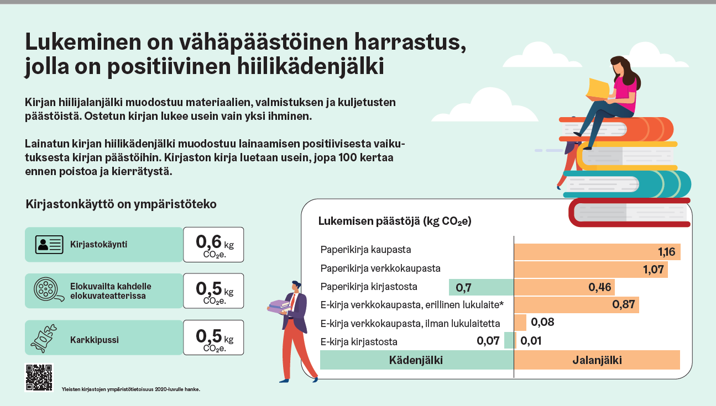

Slide 19
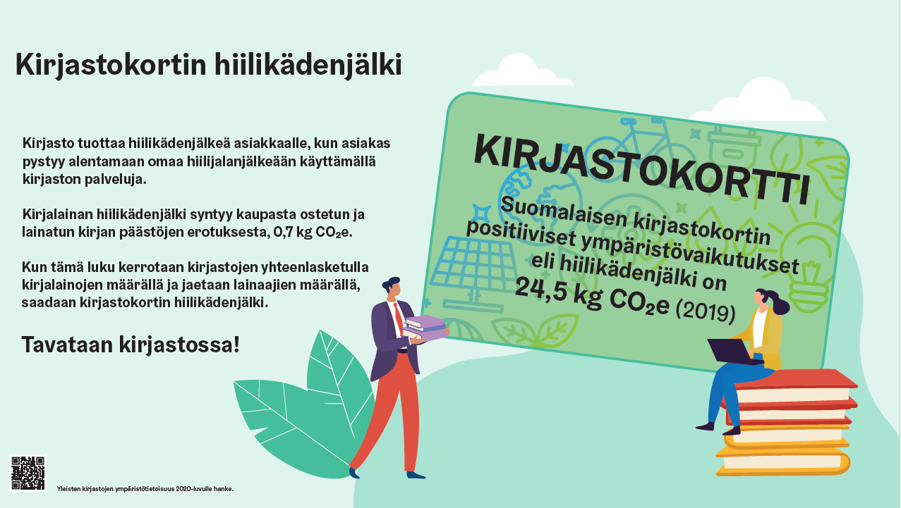

Slide 20
Mitä on vielä tulossa?
Päättäjäviestintäkampanja keväällä vko 19
Viestintäkampanja kirjastoammattilaisille ja kuntalaisille syksyllä vko 40
Kirjastojen hiilijalanjälkilaskenta syksyllä
Jakamistalouden aamukahvit
Kestävän kehityksen kurssi/työkalupakki Liboppiin
Kirjallisuus, lukeminen ja kestävyysmurros
Vihreä kirjasto –kanavien ylläpitoa

Slide 21
Mitä kirjastoissa tapahtuu?!
Kirjastosta aktivistiksi –kampanja ja Aktivistidiplomi
Ympäristöhaaste
Kirkes-ekolukuhaaste 2023
Luonnollinenlukuhaasteswe.png (saippis.com)
Ympäristötoivon lainasto
Kestävä kirjasto Oulu
Seinäjoen kestävän kehityksen videosarja osa 6: Kirjasto on ekoteko - Kirjastokaista

Slide 22
Vihreä kirjasto | Kirjastot.fi
Vihreä kirjasto | Facebook
Vihreä kirjasto (@vihreakirjasto) • Instagram
Green Library | Libraries.fi

